Slide 1
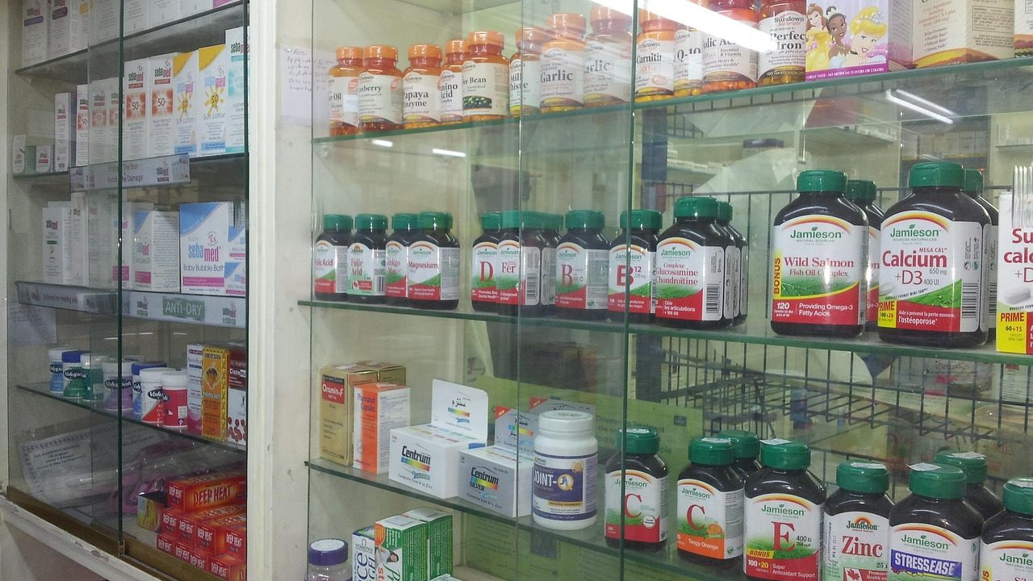
Suplementos y
promesas de
adelgazamiento:
reconocer un engaño
Salud y Estética
Ver el OA en saludyestetica.lumbre.lat
Notes:
Objeto de aprendizaje de Lumbre · Salud y Estética
Enlace: https://saludyestetica.lumbre.lat/object/sye-c02-r01-oa05-suplementos-y-promesas

Slide 2
antes de pagarlo
Salud y Estética
Ver el OA en saludyestetica.lumbre.lat
Notes:
Objeto de aprendizaje de Lumbre · Salud y Estética
Enlace: https://saludyestetica.lumbre.lat/object/sye-c02-r01-oa05-suplementos-y-promesas

Slide 3
Acerca de este OA · 1 de 2
Objetivo
Reconocer una promesa exagerada en el anuncio o la etiqueta de un suplemento, decidir qué información exigir antes de comprar y en qué casos consultar a un profesional, sin esperar que un producto sustituya la alimentación.
Descripción
Lección práctica para leer anuncios y etiquetas de suplementos: qué promesas delatan un engaño, qué datos debe tener el envase, cuándo consultar y cómo reclamar si el producto no cumple.
Suplementos y promesas de adelgazamiento: reconocer un engaño antes de pagarlo
3 / 71
Notes:
Enlace al OA: https://saludyestetica.lumbre.lat/object/sye-c02-r01-oa05-suplementos-y-promesas

Slide 4
Acerca de este OA · 2 de 2
Autoría: Salud y Estética
Etiquetas: suplementos · publicidad engañosa · adelgazamiento · consumo · salud
Suplementos y promesas de adelgazamiento: reconocer un engaño antes de pagarlo
4 / 71
Notes:
Continuación de «Acerca de este OA» (2 de 2).

Slide 5
Sección · 1 de 3
Suplementos y promesas de adelgazamiento: reconocer un engaño antes de pagarlo
Público y alcance
Personas adultas que reciben recomendaciones de suplementos por redes, familia o mostrador y quieren decidir con criterios. No requiere experiencia previa, no sustituye la valoración de un profesional de la salud y no habilita para ejercer una profesión sanitaria.
Suplementos y promesas de adelgazamiento: reconocer un engaño antes de pagarlo
5 / 71

Slide 6
Sección · 2 de 3
Andrea —caso ficticio, nombre inventado— recibe un mensaje de una conocida: un producto «natural» que, según la foto, hace perder grasa abdominal sin cambiar nada de lo que come. El anuncio trae dos antes y después, un precio con descuento que vence hoy y la frase «miles de personas ya lo usan».
No trae el nombre de quien lo fabrica, ni el contenido del envase, ni un estudio que explique de dónde sale la promesa. Andrea no busca un milagro: quiere dejar de sentirse mal con la ropa. Esa distancia entre lo que desea y lo que el anuncio promete es exactamente donde conviene detenerse.
Suplementos y promesas de adelgazamiento: reconocer un engaño antes de pagarlo
6 / 71
Notes:
Continuación de «Sección» (2 de 3).

Slide 7
Sección · 3 de 3
Esta lección no vende suplementos ni los condena de antemano: enseña a leer la promesa, la etiqueta y el contexto antes de pagar.
Suplementos y promesas de adelgazamiento: reconocer un engaño antes de pagarlo
7 / 71
Notes:
Continuación de «Sección» (3 de 3).

Slide 8
El mensaje que promete demasiado · 1 de 2
El anuncio que recibe Andrea no es raro. Usa un testimonio, una promesa difusa y una urgencia artificial: el descuento vence hoy, las unidades se acaban, alguien como tú ya lo probó. Nada de eso es información sobre el producto. La pregunta útil no es «¿funcionará?», sino «¿qué tendría que ser cierto para que esto funcione, y alguien lo demuestra?». Si la respuesta es un video de alguien que dice que le fue bien, todavía no hay nada que evaluar. Si la respuesta es otra promesa más grande, tampoco: el tamaño de la promesa no es prueba de nada.
Suplementos y promesas de adelgazamiento: reconocer un engaño antes de pagarlo
8 / 71

Slide 9
El mensaje que promete demasiado · 2 de 2
La promesa central —perder grasa sin cambiar nada— es también la más difícil de sostener. El cuerpo no adelgaza por un ingrediente aislado, y un producto que promete un resultado sin modificar lo que se come ni lo que se hace está vendiendo una excepción a la lógica. Eso no lo convierte automáticamente en fraude, pero sí en una afirmación que exige mucha más prueba que un antes y después. La carga de la prueba no es tuya: es de quien vende. Y esa prueba se pide antes de pagar, no después de que el cargo aparezca en el estado de cuenta.
Suplementos y promesas de adelgazamiento: reconocer un engaño antes de pagarlo
9 / 71
Notes:
Continuación de «El mensaje que promete demasiado» (2 de 2).

Slide 10
Qué puede decir un producto y qué no · 1 de 4
En México, la autoridad sanitaria ha emitido alertas contra productos que se promocionaban con propiedades curativas que no tienen comprobadas; en esos casos indicó que no pueden venderse ni anunciarse y recomendó no comprarlos y denunciar (F-031). El caso concreto es un ejemplo, no una lista: las alertas cambian con el tiempo. Lo que no cambia es el criterio: un producto que se presenta como solución definitiva para bajar de peso está prometiendo algo que ningún envase puede sostener por sí solo.
Suplementos y promesas de adelgazamiento: reconocer un engaño antes de pagarlo
10 / 71

Slide 11
Qué puede decir un producto y qué no · 2 de 4
La ley mexicana de protección al consumidor exige que la información y la publicidad sean veraces, comprobables y no engañosas, y considera engañosa aquella que, incluso con datos verdaderos, se presenta de forma exagerada, parcial o tendenciosa (F-019). Esa definición es útil frente a un anuncio: no basta con que una frase sea técnicamente cierta; importa lo que omite. «Ayuda a controlar el apetito» y «elimina la grasa abdominal» no son la misma promesa, aunque quepan en el mismo frasco y se vendan en la misma tienda.
Suplementos y promesas de adelgazamiento: reconocer un engaño antes de pagarlo
11 / 71
Notes:
Continuación de «Qué puede decir un producto y qué no» (2 de 4).

Slide 12
Qué puede decir un producto y qué no · 3 de 4
Qué es y qué no es esta lección
Formación general, de carácter informativo. Enseña a leer anuncios, etiquetas y promesas; no diagnostica, no indica tratamientos ni sustitutos y no sustituye una consulta. No habilita para ejercer una profesión sanitaria.
Ningún suplemento es necesario para adelgazar
No hay un producto que sustituya una alimentación suficiente y variada ni que garantice un resultado. Si alguien te lo ofrece como solución definitiva, la promesa es la primera señal de alerta.
Suplementos y promesas de adelgazamiento: reconocer un engaño antes de pagarlo
12 / 71
Notes:
Continuación de «Qué puede decir un producto y qué no» (3 de 4).

Slide 13
Qué puede decir un producto y qué no · 4 de 4
Cinco preguntas antes de pagar
Quién lo fabrica, qué promete, qué contiene, qué evidencia lo sostiene y quién lo recomienda. Si una respuesta falta, la compra puede esperar.
Suplementos y promesas de adelgazamiento: reconocer un engaño antes de pagarlo
13 / 71
Notes:
Continuación de «Qué puede decir un producto y qué no» (4 de 4).

Slide 14
Las frases que delatan una promesa exagerada · 1 de 2
Hay patrones que se repiten. «Sin esfuerzo»: si el resultado dependiera de un producto y no de lo que comes y haces, la promesa tendría que explicar por qué no lo usa todo el mundo. «En pocos días»: los cambios sostenidos no ocurren en una semana, y una promesa con fecha vende urgencia antes que información. «Natural, por eso es seguro»: natural describe un origen, no la seguridad ni la eficacia; una planta también tiene efectos y puede interactuar con medicamentos. Ninguna de estas palabras es un delito por sí sola; el problema aparece cuando sustituyen la información que falta.
Suplementos y promesas de adelgazamiento: reconocer un engaño antes de pagarlo
14 / 71

Slide 15
Las frases que delatan una promesa exagerada · 2 de 2
Otros patrones: «clínicamente probado» sin decir qué estudio, en quiénes y con qué resultado; «la medicina no quiere que lo sepas», que convierte la desconfianza en argumento de venta; el testimonio de alguien como tú, que no es evidencia aunque sea sincero; y el antes y después, que puede ser real y no decir nada sobre el producto. Ninguna de estas frases prueba un fraude por sí sola; juntas describen un anuncio que pide fe en lugar de información. La prueba está en pedir el dato, no en sentir desconfianza.
Suplementos y promesas de adelgazamiento: reconocer un engaño antes de pagarlo
15 / 71
Notes:
Continuación de «Las frases que delatan una promesa exagerada» (2 de 2).

Slide 16
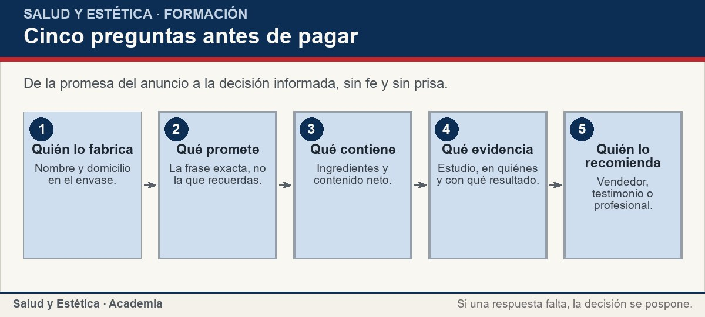
Las frases que delatan una promesa exagerada
De la promesa del anuncio a la decisión informada, sin fe y sin prisa.
Ver imagen original en el OA
Notes:
Imagen del OA: assets/fig-1-flujo.jpg
Texto alternativo: Cinco preguntas antes de pagar
Pie: De la promesa del anuncio a la decisión informada, sin fe y sin prisa.
Enlace: https://saludyestetica.lumbre.lat/object/sye-c02-r01-oa05-suplementos-y-promesas

Slide 17
Qué revisar en la etiqueta · 1 de 2
La etiqueta puede decir qué contiene, cuánto rinde el envase, quién lo fabrica o importa, cómo se conserva y qué precauciones tiene. Si no dice quién lo fabrica, no hay a quién reclamar y no conviene comprarlo. Si las instrucciones no se leen o están en otro idioma sin traducción, tampoco. Si el envase promete curar, sustituir un tratamiento o garantizar un resultado, la promesa ya salió del terreno de lo comprobable y entró en el de la publicidad engañosa (F-019). Una etiqueta completa no vuelve bueno al producto, pero una incompleta lo vuelve indecidible.
Suplementos y promesas de adelgazamiento: reconocer un engaño antes de pagarlo
17 / 71

Slide 18
Qué revisar en la etiqueta · 2 de 2
Conviene distinguir «contiene» de «aporta»: una lista de ingredientes no dice cuánto de cada uno ni si el cuerpo lo aprovecha. También conviene desconfiar de la palabra «suplemento», que sugiere que completa algo que falta. Cuando de verdad falta algo, la respuesta se decide con una valoración profesional y con comida suficiente y variada, no con un frasco elegido en una conversación de mensajes. Si el envase no permite responder qué contiene, cuánto rinde y para qué sirve, no hay manera de decidir con criterio.
Suplementos y promesas de adelgazamiento: reconocer un engaño antes de pagarlo
18 / 71
Notes:
Continuación de «Qué revisar en la etiqueta» (2 de 2).

Slide 19
Qué revisar en la etiqueta
Situaciones frente a un suplemento y qué hacer con criterio. No son diagnósticos ni juicios sobre marcas.
Suplementos y promesas de adelgazamiento: reconocer un engaño antes de pagarlo
19 / 71
Notes:
Título completo de la tabla que sigue.

Slide 20
Tabla · 1 de 2
Situación | Qué observar | Respuesta
Anuncio con antes y después | Promesa de resultado y fotos sin contexto | No es evidencia: pedir estudio y fabricante.
Envase sin nombre de fabricante | No hay responsable identificable | No comprar: no habría a quién reclamar.
Producto «natural» | La palabra natural como argumento de seguridad | Preguntar por efectos e interacciones.
Suplementos y promesas de adelgazamiento: reconocer un engaño antes de pagarlo
20 / 71
Notes:
Tabla del OA: Tabla
Enlace: https://saludyestetica.lumbre.lat/object/sye-c02-r01-oa05-suplementos-y-promesas

Slide 21
Tabla · 2 de 2
Situación | Qué observar | Respuesta
Embarazo o lactancia | Una etapa que cambia la decisión | Consultar antes de tomar cualquier producto.
Síntoma después de tomarlo | Palpitaciones, insomnio, diarrea o ronchas | Suspender, guardar el envase y buscar valoración.
Cobro distinto al ofrecido | Cargo no aceptado o precio cambiado | Reclamar con comprobante ante el proveedor o la autoridad.
Suplementos y promesas de adelgazamiento: reconocer un engaño antes de pagarlo
21 / 71
Notes:
Tabla del OA: Tabla
Enlace: https://saludyestetica.lumbre.lat/object/sye-c02-r01-oa05-suplementos-y-promesas

Slide 22
Cuándo consultar antes de tomarlo · 1 de 2
Hay situaciones en las que la decisión no se toma en la tienda. Embarazo y lactancia, niños y adolescentes, enfermedades crónicas como diabetes, hipertensión o problemas de riñón, medicamentos de uso diario, una cirugía programada y el antecedente de un trastorno de la conducta alimentaria son motivos para preguntar antes de tomar cualquier producto. No porque todo producto sea peligroso, sino porque la respuesta depende de la persona y de lo que ya toma. En esos casos, la pregunta correcta no es «me hará daño», sino «qué dice quien conoce mi caso».
Suplementos y promesas de adelgazamiento: reconocer un engaño antes de pagarlo
22 / 71

Slide 23
Cuándo consultar antes de tomarlo · 2 de 2
También se consulta después: si al empezar un producto aparecen palpitaciones, insomnio, diarrea, dolor de cabeza, cambios de ánimo, comezón o ronchas, se suspende y se busca valoración. Lleva el envase y anota la fecha de inicio. Y si alguien te ofrece un producto para «compensar» lo que comiste o para sustituir una comida, la respuesta es no: ningún suplemento es necesario para adelgazar ni reemplaza una alimentación suficiente y variada. El envase es la prueba y la fecha de inicio, el contexto; la memoria sola no sirve para reconstruir lo que pasó.
Suplementos y promesas de adelgazamiento: reconocer un engaño antes de pagarlo
23 / 71
Notes:
Continuación de «Cuándo consultar antes de tomarlo» (2 de 2).

Slide 24
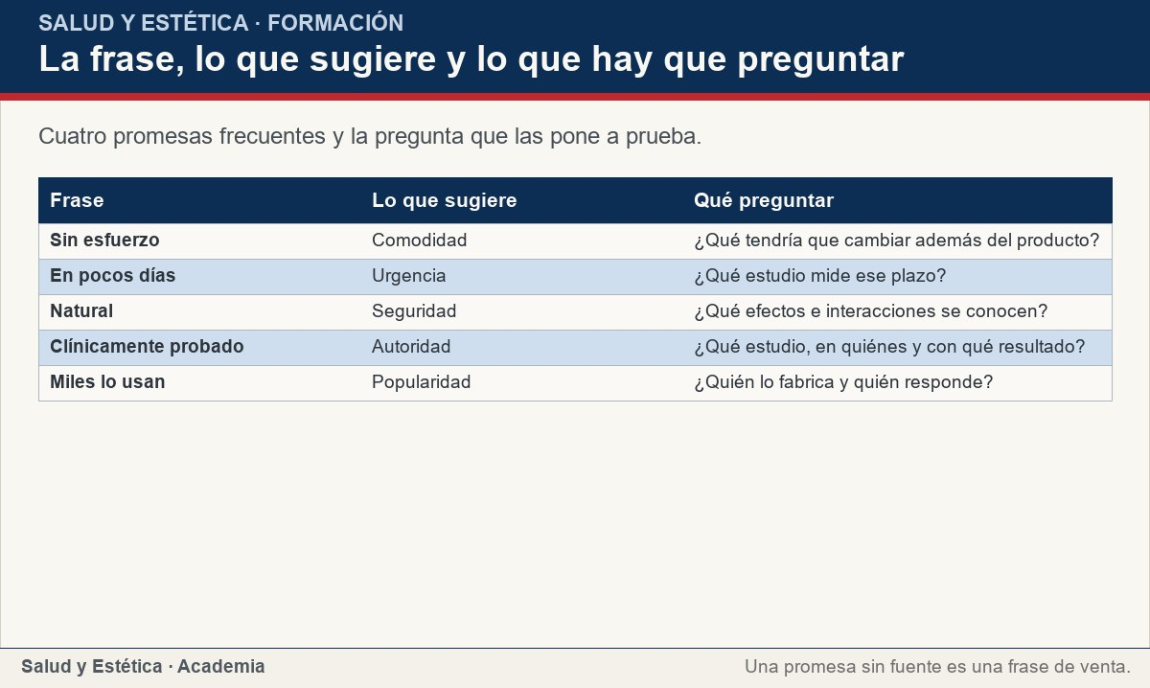
Cuándo consultar antes de tomarlo
Cuatro promesas frecuentes y la pregunta que las pone a prueba.
Ver imagen original en el OA
Notes:
Imagen del OA: assets/fig-2-matriz.jpg
Texto alternativo: La frase, lo que sugiere y lo que hay que preguntar
Pie: Cuatro promesas frecuentes y la pregunta que las pone a prueba.
Enlace: https://saludyestetica.lumbre.lat/object/sye-c02-r01-oa05-suplementos-y-promesas

Slide 25
Cómo decidir y cómo reclamar · 1 de 2
Antes de pagar, haz cinco preguntas: quién lo fabrica, qué promete exactamente, qué contiene, qué evidencia acompaña la promesa y quién lo recomienda. Si la respuesta es «todo el mundo lo usa», todavía no hay respuesta. Si la promesa cambia entre el anuncio y la etiqueta, hay un problema. Si el precio sube al momento de pagar o te agregan un cargo que no aceptaste, la ley te protege: el proveedor debe respetar lo ofrecido y no puede añadir cargos sin tu consentimiento (F-019). Anotar esas respuestas antes de pagar evita discusiones después.
Suplementos y promesas de adelgazamiento: reconocer un engaño antes de pagarlo
25 / 71

Slide 26
Cómo decidir y cómo reclamar · 2 de 2
Si el producto no llegó o no era lo que se ofreció, puedes reclamar. La PROFECO enlista los derechos básicos de las personas consumidoras —información, educación, elección, seguridad, no discriminación, compensación y protección— y remite a la Ley Federal de Protección al Consumidor (F-020). Guarda el envase, la captura del anuncio y el comprobante: sin esos tres datos, el reclamo se vuelve una conversación de memoria. Denunciar también es una forma de cuidar a otros: el gesto cuesta minutos y puede evitar que otra persona pase por lo mismo.
Suplementos y promesas de adelgazamiento: reconocer un engaño antes de pagarlo
26 / 71
Notes:
Continuación de «Cómo decidir y cómo reclamar» (2 de 2).

Slide 27
Sección
Cómo decidir y cómo reclamar · Procedimiento: auditar un suplemento antes de comprarlo · Paso 1 de 6
Fotografía el anuncio completo
Guarda la imagen o el mensaje donde aparece la promesa, con fecha y remitente. Sin ese respaldo, mañana solo queda tu recuerdo de lo que decía.
Suplementos y promesas de adelgazamiento: reconocer un engaño antes de pagarlo
27 / 71
Notes:
Recorrido: Procedimiento: auditar un suplemento antes de comprarlo
Paso 1 de 6: Fotografía el anuncio completo
Texto del paso: Guarda la imagen o el mensaje donde aparece la promesa, con fecha y remitente. Sin ese respaldo, mañana solo queda tu recuerdo de lo que decía.
Enlace: https://saludyestetica.lumbre.lat/object/sye-c02-r01-oa05-suplementos-y-promesas

Slide 28
Sección
Cómo decidir y cómo reclamar · Procedimiento: auditar un suplemento antes de comprarlo · Paso 2 de 6
Busca al fabricante
Revisa el envase y el anuncio: nombre, domicilio y país. Si no aparece o solo hay un usuario de red social, la compra se detiene ahí.
Suplementos y promesas de adelgazamiento: reconocer un engaño antes de pagarlo
28 / 71
Notes:
Recorrido: Procedimiento: auditar un suplemento antes de comprarlo
Paso 2 de 6: Busca al fabricante
Texto del paso: Revisa el envase y el anuncio: nombre, domicilio y país. Si no aparece o solo hay un usuario de red social, la compra se detiene ahí.
Enlace: https://saludyestetica.lumbre.lat/object/sye-c02-r01-oa05-suplementos-y-promesas

Slide 29
Sección
Cómo decidir y cómo reclamar · Procedimiento: auditar un suplemento antes de comprarlo · Paso 3 de 6
Separa promesa de información
Subraya las frases que prometen un resultado y las que solo describen el producto. Las primeras necesitan evidencia; las segundas, verificación en la etiqueta.
Suplementos y promesas de adelgazamiento: reconocer un engaño antes de pagarlo
29 / 71
Notes:
Recorrido: Procedimiento: auditar un suplemento antes de comprarlo
Paso 3 de 6: Separa promesa de información
Texto del paso: Subraya las frases que prometen un resultado y las que solo describen el producto. Las primeras necesitan evidencia; las segundas, verificación en la etiqueta.
Enlace: https://saludyestetica.lumbre.lat/object/sye-c02-r01-oa05-suplementos-y-promesas

Slide 30
Sección
Cómo decidir y cómo reclamar · Procedimiento: auditar un suplemento antes de comprarlo · Paso 4 de 6
Pregunta por la evidencia
Pide el estudio que sostiene la promesa: qué se midió, en cuántas personas y con qué resultado. Si la respuesta es un testimonio, todavía no hay estudio.
Suplementos y promesas de adelgazamiento: reconocer un engaño antes de pagarlo
30 / 71
Notes:
Recorrido: Procedimiento: auditar un suplemento antes de comprarlo
Paso 4 de 6: Pregunta por la evidencia
Texto del paso: Pide el estudio que sostiene la promesa: qué se midió, en cuántas personas y con qué resultado. Si la respuesta es un testimonio, todavía no hay estudio.
Enlace: https://saludyestetica.lumbre.lat/object/sye-c02-r01-oa05-suplementos-y-promesas

Slide 31
Sección
Cómo decidir y cómo reclamar · Procedimiento: auditar un suplemento antes de comprarlo · Paso 5 de 6
Revisa tu propia lista
Anota los medicamentos que tomas, si estás embarazada o lactando y si tienes una condición de salud. Cualquiera de esos datos convierte la compra en consulta.
Suplementos y promesas de adelgazamiento: reconocer un engaño antes de pagarlo
31 / 71
Notes:
Recorrido: Procedimiento: auditar un suplemento antes de comprarlo
Paso 5 de 6: Revisa tu propia lista
Texto del paso: Anota los medicamentos que tomas, si estás embarazada o lactando y si tienes una condición de salud. Cualquiera de esos datos convierte la compra en consulta.
Enlace: https://saludyestetica.lumbre.lat/object/sye-c02-r01-oa05-suplementos-y-promesas

Slide 32
Sección
Cómo decidir y cómo reclamar · Procedimiento: auditar un suplemento antes de comprarlo · Paso 6 de 6
Decide y registra
Si compras, guarda envase y comprobante y anota la fecha de inicio. Si no compras, escribe la razón: la próxima vez el criterio ya estará listo.
Suplementos y promesas de adelgazamiento: reconocer un engaño antes de pagarlo
32 / 71
Notes:
Recorrido: Procedimiento: auditar un suplemento antes de comprarlo
Paso 6 de 6: Decide y registra
Texto del paso: Si compras, guarda envase y comprobante y anota la fecha de inicio. Si no compras, escribe la razón: la próxima vez el criterio ya estará listo.
Enlace: https://saludyestetica.lumbre.lat/object/sye-c02-r01-oa05-suplementos-y-promesas

Slide 33
Sección
Cómo decidir y cómo reclamar · Caso trabajado: el mensaje que llegó por la noche · Paso 1 de 4
Los datos del caso
Andrea, caso ficticio con nombre inventado, recibió un mensaje con un producto «natural» que prometía perder grasa abdominal sin cambiar la alimentación. El precio tenía descuento por tiempo limitado y el anuncio mostraba dos fotos de antes y después.
Suplementos y promesas de adelgazamiento: reconocer un engaño antes de pagarlo
33 / 71
Notes:
Recorrido: Caso trabajado: el mensaje que llegó por la noche
Paso 1 de 4: Los datos del caso
Texto del paso: Andrea, caso ficticio con nombre inventado, recibió un mensaje con un producto «natural» que prometía perder grasa abdominal sin cambiar la alimentación. El precio tenía descuento por tiempo limitado y el anuncio mostraba dos fotos de antes y después.
Enlace: https://saludyestetica.lumbre.lat/object/sye-c02-r01-oa05-suplementos-y-promesas

Slide 34
Sección
Cómo decidir y cómo reclamar · Caso trabajado: el mensaje que llegó por la noche · Paso 2 de 4
Lo que se revisa
Busca el fabricante: no aparece. Busca los ingredientes: solo una lista parcial en la foto. Busca el estudio: hay un enlace a una nota que repite la promesa sin datos. Las tres respuestas son incompletas.
Suplementos y promesas de adelgazamiento: reconocer un engaño antes de pagarlo
34 / 71
Notes:
Recorrido: Caso trabajado: el mensaje que llegó por la noche
Paso 2 de 4: Lo que se revisa
Texto del paso: Busca el fabricante: no aparece. Busca los ingredientes: solo una lista parcial en la foto. Busca el estudio: hay un enlace a una nota que repite la promesa sin datos. Las tres respuestas son incompletas.
Enlace: https://saludyestetica.lumbre.lat/object/sye-c02-r01-oa05-suplementos-y-promesas

Slide 35
Sección
Cómo decidir y cómo reclamar · Caso trabajado: el mensaje que llegó por la noche · Paso 3 de 4
Lo que se pregunta
Escribe a la vendedora: quién fabrica el producto, qué contiene y qué estudio sostiene la promesa. Recibe un audio con un testimonio y la frase «a muchas nos ha funcionado». Ninguna de las tres preguntas queda respondida.
Suplementos y promesas de adelgazamiento: reconocer un engaño antes de pagarlo
35 / 71
Notes:
Recorrido: Caso trabajado: el mensaje que llegó por la noche
Paso 3 de 4: Lo que se pregunta
Texto del paso: Escribe a la vendedora: quién fabrica el producto, qué contiene y qué estudio sostiene la promesa. Recibe un audio con un testimonio y la frase «a muchas nos ha funcionado». Ninguna de las tres preguntas queda respondida.
Enlace: https://saludyestetica.lumbre.lat/object/sye-c02-r01-oa05-suplementos-y-promesas

Slide 36
Sección
Cómo decidir y cómo reclamar · Caso trabajado: el mensaje que llegó por la noche · Paso 4 de 4
Lo que se decide
Andrea no compra y guarda la conversación. En su lugar, agenda una consulta para hablar de su relación con la comida y de lo que quiere cambiar. La decisión no fue «no querer mejorar»: fue no pagar por una promesa sin responsable.
Suplementos y promesas de adelgazamiento: reconocer un engaño antes de pagarlo
36 / 71
Notes:
Recorrido: Caso trabajado: el mensaje que llegó por la noche
Paso 4 de 4: Lo que se decide
Texto del paso: Andrea no compra y guarda la conversación. En su lugar, agenda una consulta para hablar de su relación con la comida y de lo que quiere cambiar. La decisión no fue «no querer mejorar»: fue no pagar por una promesa sin responsable.
Enlace: https://saludyestetica.lumbre.lat/object/sye-c02-r01-oa05-suplementos-y-promesas

Slide 37
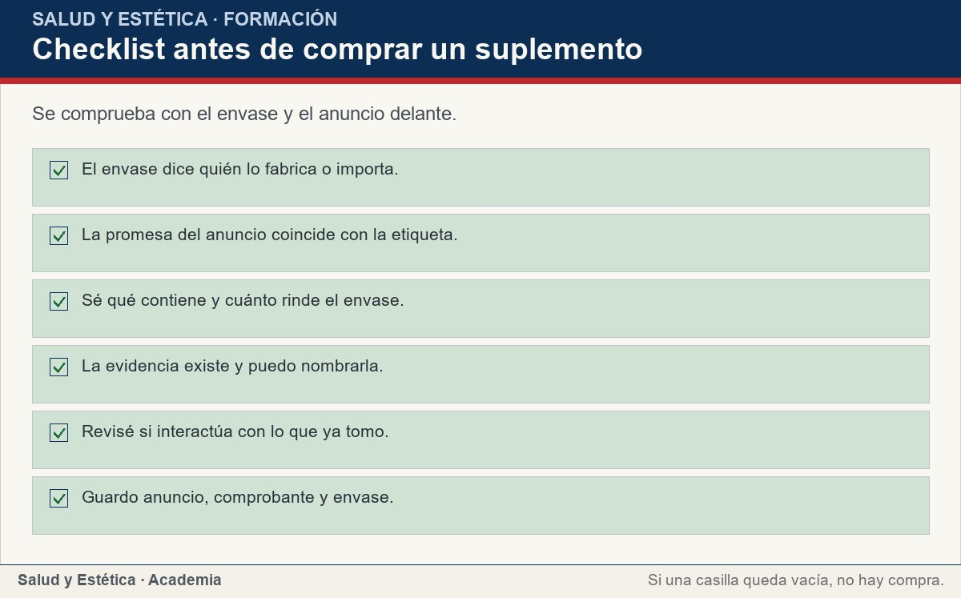
Cómo decidir y cómo reclamar
Se comprueba con el envase y el anuncio delante.
Ver imagen original en el OA
Notes:
Imagen del OA: assets/fig-3-checklist.jpg
Texto alternativo: Checklist antes de comprar un suplemento
Pie: Se comprueba con el envase y el anuncio delante.
Enlace: https://saludyestetica.lumbre.lat/object/sye-c02-r01-oa05-suplementos-y-promesas

Slide 38
Errores frecuentes · 1 de 2
•
Confiar en el testimonio. Que a alguien le haya ido bien no dice qué habría pasado sin el producto ni si el cambio se debió a otra cosa.
•
Confundir natural con seguro. El origen no garantiza seguridad ni eficacia; una planta puede tener efectos y interactuar con medicamentos.
•
Comprar por urgencia. El descuento que vence hoy es una técnica de venta; una decisión de salud no se toma contra reloj.
Suplementos y promesas de adelgazamiento: reconocer un engaño antes de pagarlo
38 / 71

Slide 39
Errores frecuentes · 2 de 2
•
Sustituir una comida por un producto. Ningún suplemento reemplaza una alimentación suficiente y variada ni resuelve por sí solo el problema.
Suplementos y promesas de adelgazamiento: reconocer un engaño antes de pagarlo
39 / 71
Notes:
Continuación de «Errores frecuentes» (2 de 2).

Slide 40
Criterios para decidir · 1 de 3
1.
Si el envase no dice quién lo fabrica, no compres: no hay responsable a quién reclamar.
2.
Si la promesa cambia entre el anuncio y la etiqueta, trata la diferencia como una señal de alerta.
3.
Si el producto promete curar o sustituir un tratamiento, la promesa salió de lo comprobable.
4.
Si estás embarazada, lactando, tomas medicamentos o tienes una condición de salud, consulta antes de tomarlo.
Suplementos y promesas de adelgazamiento: reconocer un engaño antes de pagarlo
40 / 71

Slide 41
Criterios para decidir · 2 de 3
5.
Si aparece un síntoma después de tomarlo, suspende, guarda el envase y busca valoración.
Límites y escalamiento
Consulta antes de tomar cualquier suplemento si estás embarazada o lactando, si el producto es para un niño o adolescente, si vives con una enfermedad crónica, si tomas medicamentos de uso diario, si tienes una cirugía programada o si hubo un trastorno de la conducta alimentaria.
Suplementos y promesas de adelgazamiento: reconocer un engaño antes de pagarlo
41 / 71
Notes:
Continuación de «Criterios para decidir» (2 de 3).

Slide 42
Criterios para decidir · 3 de 3
Suspende y busca valoración si aparecen palpitaciones, insomnio, diarrea, dolor de cabeza, cambios de ánimo, comezón, ronchas o cualquier malestar que no existía antes. Lleva el envase y anota la fecha de inicio. Esta lección no diagnostica ni indica tratamientos ni sustitutos: describe cómo leer una promesa y cuándo pasar la decisión a un profesional.
Si el producto se anunció con propiedades curativas que no puede comprobar, considera denunciarlo ante la autoridad sanitaria (F-031).
Suplementos y promesas de adelgazamiento: reconocer un engaño antes de pagarlo
42 / 71
Notes:
Continuación de «Criterios para decidir» (3 de 3).

Slide 43
Actividad 1 · Opción múltiple
Sección: Comprueba lo que aprendiste
¿Cuál de estas frases de un anuncio exige más información antes de comprar?
A) «Contiene vitaminas y minerales».
B) «Elimina la grasa abdominal sin cambiar lo que comes».
C) «Consulte a su médico antes de usarlo».
D) «Envase con treinta porciones».
Suplementos y promesas de adelgazamiento: reconocer un engaño antes de pagarlo
43 / 71
Notes:
Solución: B) «Elimina la grasa abdominal sin cambiar lo que comes».
Explicación: Promete un resultado sin cambio de conducta y sin evidencia. Las otras frases son información o una advertencia; la promesa es la que necesita respaldo.
Evidencia: La publicidad debe ser veraz y comprobable; la presentación exagerada o parcial se considera engañosa (F-019).
Enlace al OA: https://saludyestetica.lumbre.lat/object/sye-c02-r01-oa05-suplementos-y-promesas

Slide 44
Actividad 2 · Opción múltiple
Sección: Comprueba lo que aprendiste
La etiqueta no dice quién fabrica el producto y el vendedor solo comparte testimonios. ¿Qué corresponde?
A) Comprar una sola unidad para probar.
B) Insistir en el dato y, si no aparece, no comprar.
C) Guiarse por el número de seguidores del vendedor.
D) Tomarlo y suspender solo si aparece malestar.
Suplementos y promesas de adelgazamiento: reconocer un engaño antes de pagarlo
44 / 71
Notes:
Solución: B) Insistir en el dato y, si no aparece, no comprar.
Explicación: Sin fabricante no hay responsable a quién reclamar ni a quién pedir cuentas. Un testimonio no sustituye ese dato.
Evidencia: La autoridad sanitaria ha alertado sobre productos con propiedades no comprobadas y ha recomendado no comprarlos (F-031).
Enlace al OA: https://saludyestetica.lumbre.lat/object/sye-c02-r01-oa05-suplementos-y-promesas

Slide 45
Actividad 3 · Verdadero o falso
Sección: Comprueba lo que aprendiste
Que un producto sea natural garantiza que sea seguro.
A) Verdadero
B) Falso
Suplementos y promesas de adelgazamiento: reconocer un engaño antes de pagarlo
45 / 71
Notes:
Solución: Falso
Explicación: Natural describe el origen, no la seguridad ni la eficacia. Una planta puede tener efectos y también interactuar con medicamentos.
Evidencia: La publicidad no puede presentar como seguro lo que no se ha comprobado; la veracidad es exigible (F-019).
Enlace al OA: https://saludyestetica.lumbre.lat/object/sye-c02-r01-oa05-suplementos-y-promesas

Slide 46
Actividad 4 · Verdadero o falso
Sección: Comprueba lo que aprendiste
La publicidad de un producto relacionado con la salud debe ser veraz y comprobable.
A) Verdadero
B) Falso
Suplementos y promesas de adelgazamiento: reconocer un engaño antes de pagarlo
46 / 71
Notes:
Solución: Verdadero
Explicación: La ley obliga a que la información y la publicidad sean veraces, comprobables y no engañosas, incluso cuando los datos sean verdaderos pero se presenten de forma parcial.
Evidencia: Ley Federal de Protección al Consumidor, artículo 32 (F-019).
Enlace al OA: https://saludyestetica.lumbre.lat/object/sye-c02-r01-oa05-suplementos-y-promesas

Slide 47
Actividad 5 · Relacionar · 1 de 2
Sección: Comprueba lo que aprendiste
Relaciona cada frase con lo que realmente aporta.
Columna A
1. «Sin esfuerzo»
2. «Clínicamente probado» sin estudio
3. Envase sin fabricante
4. «Miles lo usan»
5. «Consulte a su médico»
Columna B
A) Autoridad prestada, evidencia ausente
Suplementos y promesas de adelgazamiento: reconocer un engaño antes de pagarlo
47 / 71
Notes:
Solución: «Sin esfuerzo» → Promesa de resultado sin cambio de conducta
«Clínicamente probado» sin estudio → Autoridad prestada, evidencia ausente
Envase sin fabricante → Sin responsable a quién reclamar
«Miles lo usan» → Popularidad que no es evidencia
«Consulte a su médico» → Advertencia que no sustituye la información
Evidencia: Cada frase cumple una función distinta; solo una de ellas es una advertencia útil (F-019, F-031).
Enlace al OA: https://saludyestetica.lumbre.lat/object/sye-c02-r01-oa05-suplementos-y-promesas

Slide 48
Actividad 5 · Relacionar · 2 de 2
B) Sin responsable a quién reclamar
C) Popularidad que no es evidencia
D) Advertencia que no sustituye la información
E) Promesa de resultado sin cambio de conducta
Suplementos y promesas de adelgazamiento: reconocer un engaño antes de pagarlo
48 / 71
Notes:
Continuación de «Actividad 5 · Relacionar» (2 de 2).

Slide 49
Actividad 6 · Completar la frase
Sección: Comprueba lo que aprendiste
Antes de comprar, revisa quién ___ el producto, qué ___ exactamente y qué evidencia la sostiene. Si el envase promete curar o sustituir un tratamiento, la promesa es una señal de ___.
Suplementos y promesas de adelgazamiento: reconocer un engaño antes de pagarlo
49 / 71
Notes:
Solución: fabrica · promete · alerta
Explicación: El fabricante, la promesa literal y la evidencia son los tres datos mínimos. Una promesa terapéutica en un suplemento es una señal para detenerse.
Evidencia: La autoridad ha alertado sobre productos con propiedades curativas no comprobadas (F-031); la publicidad debe ser comprobable (F-019).
Enlace al OA: https://saludyestetica.lumbre.lat/object/sye-c02-r01-oa05-suplementos-y-promesas

Slide 50
Actividad 7 · Clasificar · 1 de 2
Sección: Comprueba lo que aprendiste
Clasifica cada dato o frase según lo que aporta a la decisión.
Categorías
• Dato verificable
• Promesa exagerada
• Requiere consulta
1. Nombre y domicilio del fabricante
2. Contenido neto y lote
3. Resultado definitivo en una semana
Suplementos y promesas de adelgazamiento: reconocer un engaño antes de pagarlo
50 / 71
Notes:
Solución: 1. Nombre y domicilio del fabricante → Dato verificable
2. Contenido neto y lote → Dato verificable
3. Resultado definitivo en una semana → Promesa exagerada
4. Sin cambiar nada de lo que comes → Promesa exagerada
5. Miles de personas ya lo usan → Promesa exagerada
6. Palpitaciones después de tomarlo → Requiere consulta
7. Embarazo y deseo de tomarlo → Requiere consulta
8. Envase sin fecha ni fabricante → Requiere consulta
Evidencia: Distinguir dato, promesa y situación de consulta evita decidir por impulso (F-019, F-031).
Enlace al OA: https://saludyestetica.lumbre.lat/object/sye-c02-r01-oa05-suplementos-y-promesas

Slide 51
Actividad 7 · Clasificar · 2 de 2
4. Sin cambiar nada de lo que comes
5. Miles de personas ya lo usan
6. Palpitaciones después de tomarlo
7. Embarazo y deseo de tomarlo
8. Envase sin fecha ni fabricante
Clasifica cada elemento en una de las categorías.
Suplementos y promesas de adelgazamiento: reconocer un engaño antes de pagarlo
51 / 71
Notes:
Continuación de «Actividad 7 · Clasificar» (2 de 2).

Slide 52
Actividad 8 · Detective de errores
Sección: Comprueba lo que aprendiste
Marca la línea donde alguien decide mal con un suplemento.
A) Busco el nombre del fabricante en el envase.
B) Comparo lo que promete el anuncio con lo que dice la etiqueta.
C) Como el anuncio dice «natural», lo tomo sin preguntar por mis medicamentos.
D) Si aparece comezón, suspendo y busco valoración.
E) Guardo el comprobante por si necesito reclamar.
Suplementos y promesas de adelgazamiento: reconocer un engaño antes de pagarlo
52 / 71
Notes:
Solución: C) Como el anuncio dice «natural», lo tomo sin preguntar por mis medicamentos.
Explicación: «Natural» no significa seguro ni compatible con lo que ya tomas. Omitir los medicamentos es precisamente el error que convierte una compra en un riesgo.
Evidencia: Natural describe el origen, no la seguridad; la interacción con medicamentos exige valoración (F-019).
Enlace al OA: https://saludyestetica.lumbre.lat/object/sye-c02-r01-oa05-suplementos-y-promesas

Slide 53
Revisión rápida · 1 de 2
Criterio de avance
Se considera superado con al menos 70% de acierto agregado en las actividades cubiertas.
Actividades cubiertas
• Opción múltiple · sye-c02-r01-oa05-suplementos-y-pr-ex01
• Opción múltiple · sye-c02-r01-oa05-suplementos-y-pr-ex02
• Verdadero o falso · sye-c02-r01-oa05-suplementos-y-pr-ex03
• Verdadero o falso · sye-c02-r01-oa05-suplementos-y-pr-ex04
• Relacionar · sye-c02-r01-oa05-suplementos-y-pr-ex05
Suplementos y promesas de adelgazamiento: reconocer un engaño antes de pagarlo
53 / 71
Notes:
Compuerta de avance: Revisión rápida
Umbral declarado: 70%.
No se incluyen puntuaciones de ninguna sesión ni respuestas personales.
Enlace: https://saludyestetica.lumbre.lat/object/sye-c02-r01-oa05-suplementos-y-promesas

Slide 54
Revisión rápida · 2 de 2
• Completar la frase · sye-c02-r01-oa05-suplementos-y-pr-ex06
• Clasificar · sye-c02-r01-oa05-suplementos-y-pr-ex07
• Detective de errores · sye-c02-r01-oa05-suplementos-y-pr-ex08
Al superar: Ya distingues una promesa de un dato y sabes qué preguntar antes de pagar.
Si aún no se alcanza: Repasa la matriz de frases y vuelve a clasificar los datos del ejercicio.
Suplementos y promesas de adelgazamiento: reconocer un engaño antes de pagarlo
54 / 71
Notes:
Continuación de «Revisión rápida» (2 de 2).

Slide 55
Actividad 9 · Reflexión
Sección: Comprueba lo que aprendiste
Toma un anuncio de suplemento que hayas visto esta semana y escribe las cinco preguntas con las respuestas que tiene. ¿Cuántas quedan vacías? Esa cuenta es tu decisión.
Pregunta abierta · las respuestas personales no se incluyen en esta exportación.
Suplementos y promesas de adelgazamiento: reconocer un engaño antes de pagarlo
55 / 71
Notes:
Reflexión del OA: Toma un anuncio de suplemento que hayas visto esta semana y escribe las cinco preguntas con las respuestas que tiene. ¿Cuántas quedan vacías? Esa cuenta es tu decisión.
No se exportan respuestas personales.
Enlace: https://saludyestetica.lumbre.lat/object/sye-c02-r01-oa05-suplementos-y-promesas

Slide 56
Juegos · Memoria de la compra informada
Cara A | Cara B
Fabricante | Sin nombre no hay a quién reclamar
Promesa | Frase que exige evidencia
Natural | Origen, no garantía de seguridad
Testimonio | Experiencia que no es evidencia
Síntoma tras tomarlo | Suspender y buscar valoración
Suplementos y promesas de adelgazamiento: reconocer un engaño antes de pagarlo
56 / 71
Notes:
Tabla del OA: Juegos · Memoria de la compra informada
Enlace: https://saludyestetica.lumbre.lat/object/sye-c02-r01-oa05-suplementos-y-promesas

Slide 57
Juegos · Memoria de la compra informada · Cómo practicar
Este es el contenido estático del juego. Para emparejar las cartas y practicar la interacción, abre el OA.
Abrir el juego en el OA
Suplementos y promesas de adelgazamiento: reconocer un engaño antes de pagarlo
57 / 71
Notes:
Juego de memoria: Juegos · Memoria de la compra informada
Enlace: https://saludyestetica.lumbre.lat/object/sye-c02-r01-oa05-suplementos-y-promesas

Slide 58
Juegos · Tarjetas para no pagar una promesa · Tarjeta 1 de 5
Pregunta
¿Cuáles son las cinco preguntas antes de comprar un suplemento?
Suplementos y promesas de adelgazamiento: reconocer un engaño antes de pagarlo
58 / 71
Notes:
Anverso: ¿Cuáles son las cinco preguntas antes de comprar un suplemento?
Reverso: Quién lo fabrica, qué promete exactamente, qué contiene, qué evidencia sostiene la promesa y quién lo recomienda. Si una falta, la compra espera.
Enlace: https://saludyestetica.lumbre.lat/object/sye-c02-r01-oa05-suplementos-y-promesas

Slide 59
Juegos · Tarjetas para no pagar una promesa · Tarjeta 1 de 5 · Respuesta
Respuesta
Quién lo fabrica, qué promete exactamente, qué contiene, qué evidencia sostiene la promesa y quién lo recomienda. Si una falta, la compra espera.
Suplementos y promesas de adelgazamiento: reconocer un engaño antes de pagarlo
59 / 71
Notes:
Respuesta de la tarjeta 1.

Slide 60
Juegos · Tarjetas para no pagar una promesa · Tarjeta 2 de 5
Pregunta
¿Por qué un antes y después no es evidencia?
Suplementos y promesas de adelgazamiento: reconocer un engaño antes de pagarlo
60 / 71
Notes:
Anverso: ¿Por qué un antes y después no es evidencia?
Reverso: Porque muestra un resultado sin decir qué más cambió, cuántas personas lo intentaron ni qué habría pasado sin el producto.
Enlace: https://saludyestetica.lumbre.lat/object/sye-c02-r01-oa05-suplementos-y-promesas

Slide 61
Juegos · Tarjetas para no pagar una promesa · Tarjeta 2 de 5 · Respuesta
Respuesta
Porque muestra un resultado sin decir qué más cambió, cuántas personas lo intentaron ni qué habría pasado sin el producto.
Suplementos y promesas de adelgazamiento: reconocer un engaño antes de pagarlo
61 / 71
Notes:
Respuesta de la tarjeta 2.

Slide 62
Juegos · Tarjetas para no pagar una promesa · Tarjeta 3 de 5
Pregunta
¿Qué significa que una promesa sea engañosa según la ley?
Suplementos y promesas de adelgazamiento: reconocer un engaño antes de pagarlo
62 / 71
Notes:
Anverso: ¿Qué significa que una promesa sea engañosa según la ley?
Reverso: Que, aun con datos verdaderos, se presenta de forma exagerada, parcial o tendenciosa e induce a error. No basta con que algo sea técnicamente cierto.
Enlace: https://saludyestetica.lumbre.lat/object/sye-c02-r01-oa05-suplementos-y-promesas

Slide 63
Juegos · Tarjetas para no pagar una promesa · Tarjeta 3 de 5 · Respuesta
Respuesta
Que, aun con datos verdaderos, se presenta de forma exagerada, parcial o tendenciosa e induce a error. No basta con que algo sea técnicamente cierto.
Suplementos y promesas de adelgazamiento: reconocer un engaño antes de pagarlo
63 / 71
Notes:
Respuesta de la tarjeta 3.

Slide 64
Juegos · Tarjetas para no pagar una promesa · Tarjeta 4 de 5
Pregunta
¿Qué hago si aparece un síntoma después de tomarlo?
Suplementos y promesas de adelgazamiento: reconocer un engaño antes de pagarlo
64 / 71
Notes:
Anverso: ¿Qué hago si aparece un síntoma después de tomarlo?
Reverso: Suspender, guardar el envase, anotar la fecha de inicio y buscar valoración. Llevar el producto ayuda a quien valora.
Enlace: https://saludyestetica.lumbre.lat/object/sye-c02-r01-oa05-suplementos-y-promesas

Slide 65
Juegos · Tarjetas para no pagar una promesa · Tarjeta 4 de 5 · Respuesta
Respuesta
Suspender, guardar el envase, anotar la fecha de inicio y buscar valoración. Llevar el producto ayuda a quien valora.
Suplementos y promesas de adelgazamiento: reconocer un engaño antes de pagarlo
65 / 71
Notes:
Respuesta de la tarjeta 4.

Slide 66
Juegos · Tarjetas para no pagar una promesa · Tarjeta 5 de 5
Pregunta
¿Cuándo la decisión es de consulta y no de compra?
Suplementos y promesas de adelgazamiento: reconocer un engaño antes de pagarlo
66 / 71
Notes:
Anverso: ¿Cuándo la decisión es de consulta y no de compra?
Reverso: En embarazo o lactancia, en niños y adolescentes, con enfermedades crónicas, medicamentos de uso diario, cirugía programada o antecedente de trastorno de la conducta alimentaria.
Enlace: https://saludyestetica.lumbre.lat/object/sye-c02-r01-oa05-suplementos-y-promesas

Slide 67
Juegos · Tarjetas para no pagar una promesa · Tarjeta 5 de 5 · Respuesta
Respuesta
En embarazo o lactancia, en niños y adolescentes, con enfermedades crónicas, medicamentos de uso diario, cirugía programada o antecedente de trastorno de la conducta alimentaria.
Suplementos y promesas de adelgazamiento: reconocer un engaño antes de pagarlo
67 / 71
Notes:
Respuesta de la tarjeta 5.

Slide 68
Para dominar este tema
Un suplemento no se juzga por la foto del antes y después, sino por el fabricante, la promesa, el contenido y la evidencia. Haz hoy el ejercicio con un anuncio real: cinco preguntas, cinco respuestas, y la decisión que salga. Si estás embarazada, tomas medicamentos o tienes una condición de salud, la respuesta es consulta, no compra. Para la siguiente lección, lleva una hoja con tres cosas que compras, preparas y a qué hora comes: con eso se arma el plan.
Suplementos y promesas de adelgazamiento: reconocer un engaño antes de pagarlo
68 / 71

Slide 69
Fuentes y estado de revisión · 1 de 3
Fuentes consultadas:
F-031 · COFEPRIS, alerta sanitaria contra productos que se promocionaban con propiedades curativas no comprobadas · https://www.gob.mx/cofepris/es/articulos/cofepris-emite-alertas-sanitarias-contra-cinco-productos-engano · consulta: 2026-10-25 · alcance: Alcance federal en México: acto de autoridad de 2021 sobre productos que no pueden venderse ni anunciarse y recomendación de no comprarlos y denunciar. Es un caso documentado, no una lista vigente de productos.
Suplementos y promesas de adelgazamiento: reconocer un engaño antes de pagarlo
69 / 71

Slide 70
Fuentes y estado de revisión · 2 de 3
F-019 · Ley Federal de Protección al Consumidor, artículos 32 y 42 (texto vigente, última reforma DOF 12-12-2025) · http://www.diputados.gob.mx/LeyesBiblio/pdf/LFPC.pdf · consulta: 2026-10-25 · alcance: Alcance federal en México: la publicidad debe ser veraz, comprobable y no engañosa; el proveedor debe entregar lo ofrecido en la publicidad. No regula suplementos en particular ni fija sanciones concretas.
Suplementos y promesas de adelgazamiento: reconocer un engaño antes de pagarlo
70 / 71
Notes:
Continuación de «Fuentes y estado de revisión» (2 de 3).

Slide 71
Fuentes y estado de revisión · 3 de 3
F-020 · PROFECO, Derechos Básicos de las Personas Consumidoras · https://www.gob.mx/profeco/documentos/derechos-basicos-del-consumidor?state=published · consulta: 2026-10-25 · alcance: Alcance federal en México, autoridad de protección al consumidor: enlista los derechos básicos y remite a la Ley Federal de Protección al Consumidor. Es divulgación oficial, no una norma.
Estado de revisión: Revisión editorial, 2026-10-25. Revisión por profesional sanitario: no realizada, pendiente.
Suplementos y promesas de adelgazamiento: reconocer un engaño antes de pagarlo
71 / 71
Notes:
Continuación de «Fuentes y estado de revisión» (3 de 3).

